Slide 1

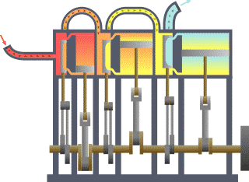
XV. CALOR Y TERMIDINÁMICA

Slide 2
XV. CALOR Y TERMODINÁMICA
Índice
La naturaleza del calor
Medida del calor: capacidad calorífica y calor específico
Medida del trabajo en los procesos termodinámicos
Criterios de signos para el calor y del trabajo mecánico
El primer principio de la termodinámica
Algunas consecuencias del primer principio
Restricciones naturales al primer principio
Fuentes de energía aprovechable
2

Slide 3

XV. CALOR Y TERMODINÁMICA
1 La naturaleza del calor
☞ El calor es el medio por el que un sistema pierde energía mecánica.
1.1. Historia y evolución del concepto
En la primera mitad del siglo XVIII se estableció que: Cuando se ponen en contacto dos cuerpos de diferente temperatura, la “cantidad de calor” que cede uno era igual a la “cantidad de calor” que absorbe el otro hasta alcanzar el equilibrio térmico. Lavoisier lo bautizó con el nombre de calórico.
En 1797, Benjamín Thompson, relacionó el calor con el trabajo mecánico.
En 1842, Mayer concluye que todas las manifestaciones de la energía (trabajo, energía mecánica, calor) son convertibles unas en otras y son cuantitativamente indestructibles.
$$Q$$
3

Slide 4


XV. CALOR Y TERMODINÁMICA
1 La naturaleza del calor
1.2. El equivalente entre trabajo mecánico y calor
☞ Joule comprobó en un experimento célebre que se podía obtener el mismo incremento de temperatura de una masa de agua calentando (aportando calor al sistema), o bien agitando dicha masa de agua mediante unas paletas, pero sin calentar (es decir realizando trabajo sin aportar calor).
Equivalente mecánico del calor:
$$1 cal=4,184 J$$
$$1 J=0,24 cal$$
Una caloría (1 cal) es la cantidad de calor que es necesario transferir a 1 g de agua para elevar 1 ºC su temperatura.
4

Slide 5
XV. CALOR Y TERMODINÁMICA
1 La naturaleza del calor
1.3. Precisiones sobre calor y trabajo mecánico
Los cuerpos no contienen calor.
La energía que contienen los cuerpos, cuya medida no da la temperatura, se denomina energía térmica y no es otra cosa que la energía cinética media de su movimiento molecular interno.
El calor es la transferencia de energía entre dos cuerpos que tienen diferente temperatura.
El calor no es una forma de la energía sino un procedimiento de transferir energía térmica de un cuerpo a otro, cuando ambos tienen distintas temperaturas.
El trabajo no es una forma de la energía sino un procedimiento de transferir energía.
5

Slide 6
XV. CALOR Y TERMODINÁMICA
1 La naturaleza del calor
EJERCICIO 1
Si suponemos que la cubeta de Joule contiene 3 L de agua y una sola pesa de 25 kg, que se deja caer desde una altura de 5 m, ¿cuánto aumentará la temperatura del agua?
EJERCICIO 2
¿Qué masa total debería colgarse en el dispositivo de Joule si deseamos aumentar en un grado la temperatura de 5 L de agua y la altura de caída es de 10 m?
6

Slide 7
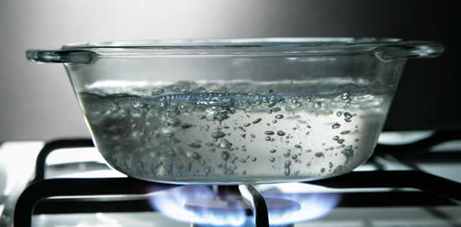
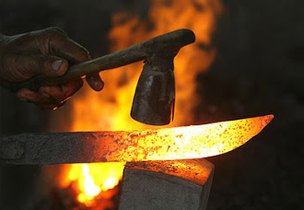
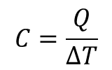
XV. CALOR Y TERMODINÁMICA
2 Medida del calor
Capacidad calorífica
Capacidad calorífica (C) de una sustancia es la relación entre el calor suministrado a un cuerpo y la variación de temperatura que produce en el mismo:
La unidad de capacidad calorífica en el SI es el J/K, si bien suele emplearse cal/ºC.
La capacidad calorífica depende de dos factores:
La sustancia
La masa considerada
$$C=\frac{Q}{∆T}$$
7

Slide 8
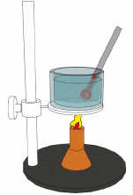
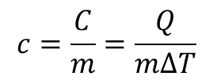

XV. CALOR Y TERMODINÁMICA
2 Medida del calor
Calor específico
La capacidad calorífica depende de la masa.
El calor específico (c) de una sustancia es la capacidad calorífica por unidad de masa
La unidad de capacidad calorífica en el SI es el J/KgK, si bien suele emplearse cal/gºC.
El calor específico de toda sustancia varía con la temperatura.
El calor suministrado sustraído de un cuerpo en función de la temperatura:
$$c=\frac{C}{m}=\frac{Q}{m∆T}$$
$$Q=C∆T=mc∆T$$
8

Slide 9
XV. CALOR Y TERMODINÁMICA
2 Medida del calor
EJERCICIO 3
Un bloque de aluminio de 0,5 kg está inicialmente a 15 ºC. Si le agregamos 40 kJ, ¿cuál será su temperatura final? Dato: calor específico del Al = 0,216 cal/gºC.
EJERCICIO 4
Para calentar 300 g de cierta sustancia desde 15 ºC hasta 35 ºC, se requieren 25 000 cal. ¿Cuál es el calor específico de dicha sustancia?
EJERCICIO 5
¿Cuánto calor debe agregarse a 10 g de plata a 22 ºC para fundirlos completamente? Expresa el resultado en calorías y en julios.
Datos: L_{F(Ag)} = 21,1 cal/g; t_{F(Ag}) = 961 ºC
9

Slide 10
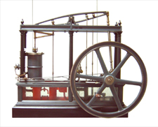
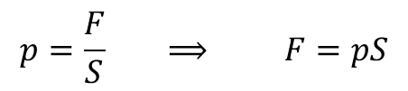
XV. CALOR Y TERMODINÁMICA
3 Medida del trabajo termodinámico
La importancia histórica de la máquina de Watt, así como las demás máquinas de vapor, radica en el hecho de que empleaban vapor de agua para realizar trabajo.
Cuando el gas encerrado en un cilindro con un pistón móvil se expande es porque la presión interior es mayor que la atmosférica:
Un proceso cuasiestático es aquel en el que una expansión se produce manteniendo constante la presión y que el pistón móvil se ha desplazado con velocidad constante.
$$p=\frac{F}{S} ⟹ F=pS$$
10

Slide 11
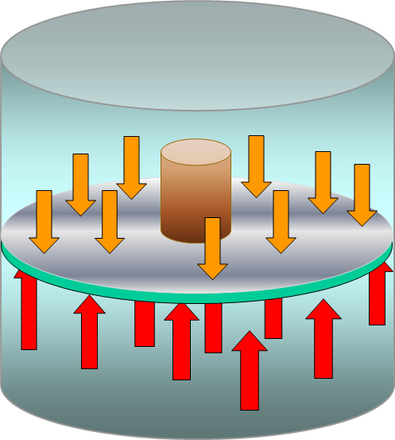
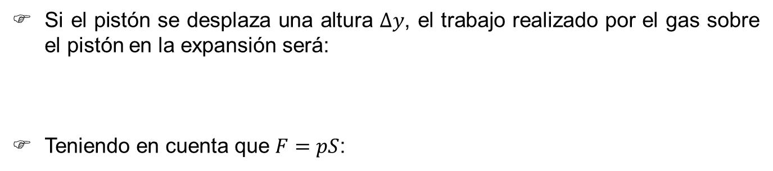



XV. CALOR Y TERMODINÁMICA
3 Medida del trabajo termodinámico
Si el pistón se desplaza una altura $∆y$, el trabajo realizado por el gas sobre el pistón en la expansión será:
Teniendo en cuenta que $F=pS$:
$$W=F∆y$$
$$W=pS∆y=p∆V$$
S
ΔV
$$∆y$$
P
11

Slide 12
XV. CALOR Y TERMODINÁMICA
3 Medida del trabajo termodinámico
EJERCICIO 6
Si 3 L de gas se calientan a una presión constante de 1,5 atm hasta que su volumen se duplica, ¿cuál es, en julios, el trabajo realizado por el gas?
12

Slide 13





















XV. CALOR Y TERMODINÁMICA
3 Medida del trabajo termodinámico
3.1. Medida del trabajo mediante diagramas presión-volumen
El área encerrada bajo la gráfica p-V entre los valores del volumen inicial y final representa el trabajo realizado en el proceso.
El trabajo es una función de la trayectoria, no es una función de estado. Con el calor sucede lo mismo.
$$P$$
$$P$$
$$P$$
$$p_{0}$$
$$p_{0}$$
$$p_{0}$$
$$p_{F}$$
$$p_{F}$$
$$p_{F}$$
$$W_{C}$$
$$W_{A}$$
$$W_{B}$$
$$V_{0}$$
$$V_{F}$$
$$V$$
$$V_{0}$$
$$V_{F}$$
$$V$$
$$V_{0}$$
$$V_{F}$$
$$V$$
13

Slide 14
XV. CALOR Y TERMODINÁMICA
3 Medida del trabajo termodinámico
EJERCICIO 7
Un gas ideal ocupa un volumen de 10 L a una temperatura de 300 K. Si se aumenta la temperatura hasta 450 K a una presión constante de 2 atm, ¿cuál es el trabajo realizado por el gas en la expansión? Represéntalo en un diagrama p-V.
EJERCICIO 8
Sometemos 10 L de un gas que se halla inicialmente a una presión de 4 atm al siguiente proceso cíclico:
Se calienta a presión constante hasta que el volumen se duplica.
Se enfría a volumen constante hasta que la presión es de 2 atm.
Se comprime por enfriamiento a presión constante hasta que el volumen se iguala con respecto al inicial.
Se calienta a V constante hasta que la presión aumenta y alcanza el valor inicial.
Calcula por métodos gráficos el trabajo realizado en todo el proceso.
14

Slide 15
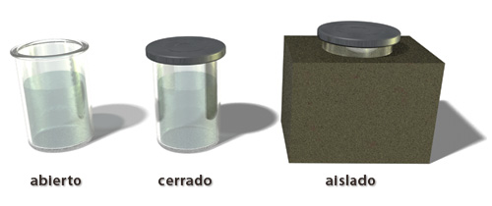









XV. CALOR Y TERMODINÁMICA
4 Criterios de signos para el calor y el trabajo
Sistema es el medio material objeto de nuestro estudio que puede someterse a procesos fisicoquímicos.
Entorno o ambiente es lo que rodea al sistema.
$$materia$$
$$entorno$$
$$Q$$
$$Q$$
$$entorno$$
$$paredes$$
$$sistema$$
$$W$$
$$entorno$$
adiabático
15

Slide 16
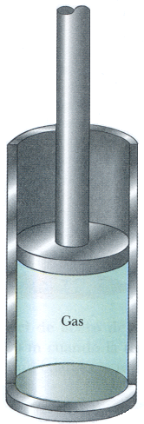




XV. CALOR Y TERMODINÁMICA
4 Criterios de signos para el calor y el trabajo
$$W>0$$
$$W<0$$
$$Q>0$$
$$Q<0$$
16

Slide 17







XV. CALOR Y TERMODINÁMICA
5 Primer principio de la termodinámica
El conjunto de energías que puede haber en el interior de un sistema se denomina energía interna (U) del sistema.
En 1850, Rudolph Clausius publicó la primera ley de la termodinámica:
La energía interna puede aumentarse transfiriendo calor al sistema, realizando un trabajo sobre él o mediante ambos procedimientos a la vez.
$$∆U>0$$
$$W<0$$
$$∆U>0$$
☞ Teniendo en cuenta el criterio de signos, podemos enunciar el primer principio:
$$∆U=Q−W$$
$$Q>0$$
17

Slide 18
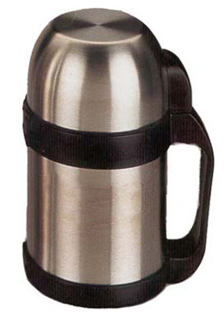

XV. CALOR Y TERMODINÁMICA
5 Primer principio de la termodinámica
5.1. El primer principio y la conservación de la energía
En un sistema aislado:
El universo constituye un sistema aislado, por lo que se puede afirmar que:
$$∆U=0$$
La energía interna de un sistema aislado permanece constante.
La energía del universo permanece constante
18

Slide 19
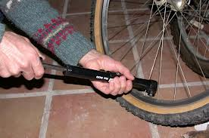
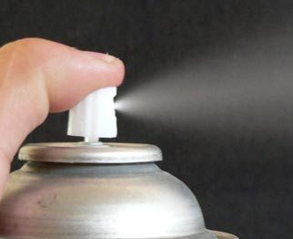


XV. CALOR Y TERMODINÁMICA
6 Algunas consecuencias del primer principio
6.1. El primer principio en los procesos adiabáticos
Un proceso adiabático es aquél en el que no se produce intercambio de calor con el exterior.
En un proceso real podemos considerar que es adiabático si se produce de forma muy rápida.
Podemos escribir también:
$$∆U=−W$$
Al comprimir un gas en un proceso adiabático, aumentamos su energía interna y, por tanto, su temperatura.
$$−∆U=W$$
Cuando un gas se expande en un proceso adiabático, su energía interna disminuye y, por tanto, se enfría.
19

Slide 20
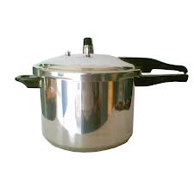
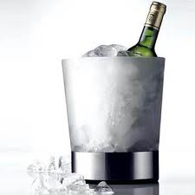
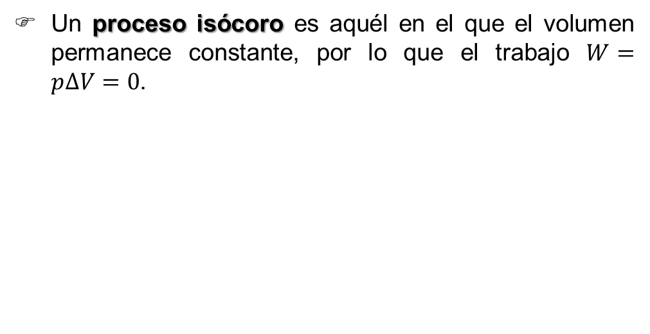


XV. CALOR Y TERMODINÁMICA
6 Algunas consecuencias del primer principio
6.2. El primer principio en los procesos isócoros
Un proceso isócoro es aquél en el que el volumen permanece constante, por lo que el trabajo $W=p∆V=0$.
$$∆U=Q$$
La única forma de aumentar la energía interna de un sistema cuyo volumen no varía es suministrándole calor.
La única manera de reducir la energía interna de un sistema cuyo volumen no varía es haciendo que el sistema ceda calor.
Procesos isócoros en los gases
$$∆U=Q=mc_{V}∆T$$
☞ $c_{V}$ es el calor específico a volumen constante.
20

Slide 21
XV. CALOR Y TERMODINÁMICA
6 Algunas consecuencias del primer principio
EJERCICIO 9
Una oblea de silicio de 5 g de la celda de un panel solar, expuesta al Sol, aumenta su temperatura desde 20 ºC hasta 110 ºC a la presión atmosférica. Si se desprecian los efectos de dilatación, ¿qué tipo de proceso tiene lugar? ¿Cuál es la variación, en julios, de la energía interna?
Datos: c_{Si} = 0,168 cal/g·ºC
21

Slide 22
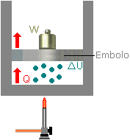
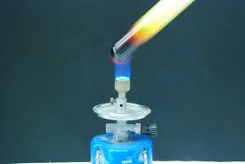




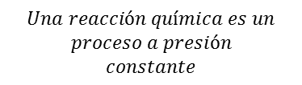

XV. CALOR Y TERMODINÁMICA
6 Algunas consecuencias del primer principio
6.3. El primer principio en los procesos isobáricos (presión constante)
La mayoría de los procesos tienen lugar a presión constante, por lo que:
El calor transferido en estos procesos:
A cada uno de los términos entre paréntesis, propios de cada estado, se los denomina entalpía (H) como función de estado:
$$∆U=Q−W=Q−p∆V ⟹$$
$$U_{2}−U_{1}=Q−p(V_{2}−V_{1})$$
$${Q=U}_{2}−U_{1}+p\left(V_{2}−V_{1}\right)$$
$$Q=\left(U_{2}+pV_{2}\right)−(U_{1}+pV_{1})$$
En los procesos isobáricos el calor transferido solo depende de cuáles sean los estados final e inicial, con lo que se convierte en una función de estado.
$$Una reacción química es un$$
$$proceso a presión$$
$$constante$$
$$Q=∆H$$
22

Slide 23

XV. CALOR Y TERMODINÁMICA
6 Algunas consecuencias del primer principio
6.4. El primer principio en los procesos isotérmicos (temperatura constante)
☞ Al no modificarse la temperatura, no hay variación de la energía interna:
$$0=Q−W ⟹ Q=W$$
Si un sistema gaseoso es sometido a un proceso isotérmico, todo el calor transferido se invierte en un trabajo de expansión.
23

Slide 24
XV. CALOR Y TERMODINÁMICA
6 Algunas consecuencias del primer principio
EJERCICIO 10
Calcula la variación de energía interna del sistema en los siguientes casos:
Se suministran 5 000 cal al sistema, y este realiza un trabajo de 32 340 J.
Se disminuye la temperatura de 1,5 kg de agua líquida desde 20 ºC hasta 4º C.
El sistema absorbe 3 000 cal, pero su temperatura se mantiene constante.
24

Slide 25




XV. CALOR Y TERMODINÁMICA
6 Algunas consecuencias del primer principio
6.5. Relación entre C_{P} y C_{V} para los gases ideales
La capacidad calorífica para los gases ideales puede tener dos valores distintos:
• Capacidad calorífica a presión constante (C_{P})
• Capacidad calorífica a volumen constante (C_{V})
En un proceso isobárico, el calor transferido a un mol de un gas ideal:
Por otra parte:
Como además se produce trabajo de expansión, podemos aplicar:
Así que podemos escribir que:
$$Q=∆U+W donde Q=nC_{P}∆T$$
$$∆U=nC_{V}∆T$$
$$W=p∆V=nR∆T$$
$$Q=∆U+W ⟹ nC_{P}∆T=nC_{V}∆T+nR∆T$$
$$C_{P}−C_{V}=R$$
25

Slide 26
XV. CALOR Y TERMODINÁMICA
6 Algunas consecuencias del primer principio
EJERCICIO 11
Se aumenta la temperatura de 3 kg de oxígeno desde 20 ºC hasta 80 ºC manteniendo constante la presión. Calcula:
El calor transferido en el proceso (calor específico del oxígeno a presión constante, c_{p} = 0,217 cal/gºC).
La variación de energía interna (calor específico del oxígeno a volumen constante, c_{v} = 0,155 cal/gºC).
El trabajo realizado por el gas.
26

Slide 27
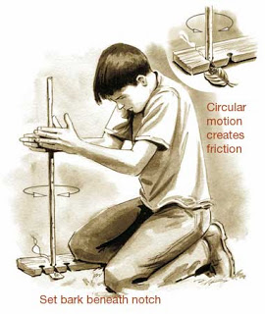
XV. CALOR Y TERMODINÁMICA
7 Restricciones al primer principio
El primer principio nos dice que es posible aumentar la energía interna de un sistema transfiriéndole calor o realizando un trabajo sobre él: el trabajo y el calor son formas de transferir energía.
Sin embargo:
Todo el trabajo mecánico puede convertirse en calor, pero no todo el calor puede convertirse en trabajo mecánico.
Necesitamos un segundo principio que explique cuál es el mecanismo que permite distinguir la espontaneidad de un proceso
27

Slide 28
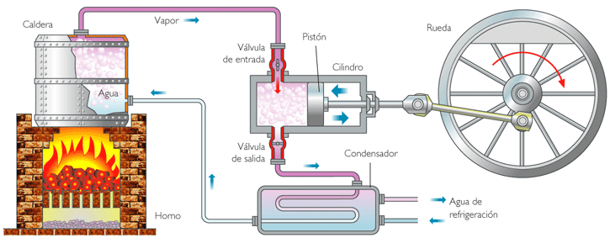

XV. CALOR Y TERMODINÁMICA
7 Restricciones al primer principio
7.1. Máquinas térmicas
Una máquina térmica es un dispositivo que convierte energía térmica en otras formas útiles de energía, como la mecánica o la eléctrica.
☞ Se basa en que una sustancia de trabajo (agua en una máquina de vapor o mezcla de combustible y aire en un motor) realiza un proceso cíclico de manera continuada. Por tanto:
$$∆U=0$$
28

Slide 29



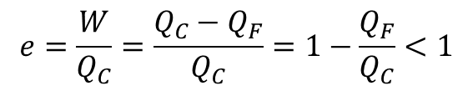



XV. CALOR Y TERMODINÁMICA
7 Restricciones al primer principio
7.1. Máquinas térmicas
Proceso cíclico en una máquina térmica
$${Foco caliente, T}_{C}$$
El esquema del proceso cíclico de una máquina térmica:
Foco caliente (caldera) a una temperatura T_{C} que transfiere una cantidad de calor Q_{C} a la máquina.
Parte del calor se invierte en trabajo (W).
El resto, Q_{F}, se transfiere a un foco frío (circuito refrigerante) a una temperatura T_{F}.
Dado a que el proceso es cíclico:
$$Q_{C}$$
máquina
térmica
$$W$$
$$Q_{F}$$
$${Foco frío, T}_{F}$$
$$W=Q_{C}−Q_{F}$$
☞ La eficiencia térmica (o rendimiento) de una máquina (e) es:
$$e=\frac{W}{Q_{C}}=\frac{Q_{C}−Q_{F}}{Q_{C}}=1−\frac{Q_{F}}{Q_{C}}<1$$
29

Slide 30
XV. CALOR Y TERMODINÁMICA
7 Restricciones al primer principio
EJERCICIO 12
Una máquina térmica realiza 120 J de trabajo con una eficiencia del 35 %. ¿Cuánto calor se absorbe en cada ciclo de la operación? ¿Cuánto calor se expele?
30

Slide 31







XV. CALOR Y TERMODINÁMICA
7 Restricciones al primer principio
7.2. El segundo principio de la termodinámica
Una máquina térmica perfecta es aquella en el que el rendimiento e = 1: todo el calor se invierta en trabajo.
En 1853, Kelvin enunció el segundo principio de la termodinámica:
Clausius, añadió otro posible enunciado:
$${Foco caliente, T}_{C}$$
$$Q_{C}$$
$$W$$
No es posible ningún proceso que, absorbiendo una cantidad de calor, realice una cantidad equivalente de trabajo.
$${Foco caliente, T}_{C}$$
$$Q_{C}$$
No es posible proceso alguno cuyo único resultado sea transferir calor desde un cuerpo frío a otro más caliente.
$$Q_{F}$$
$${Foco frío, T}_{F}$$
31

Slide 32
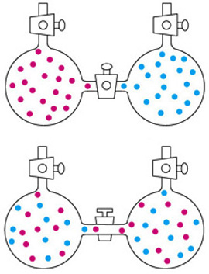
XV. CALOR Y TERMODINÁMICA
7 Restricciones al primer principio
7.2. El segundo principio de la termodinámica
La entropía
Boltzmann, en 1878 justificó en qué dirección avanzaban los procesos naturales:
Asoció la probabilidad de los distintos estados a una magnitud denominada entropía (S), de forma que a los estados más probables les corresponde una mayor entropía.
Así, podemos enunciar el segundo principio:
Los procesos naturales espontáneos evolucionan hacia un mayor desorden molecular interno.
Los procesos naturales espontáneos evolucionan hacia un amento de la entropía
32

Slide 33
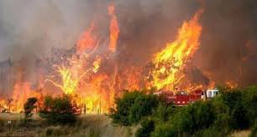
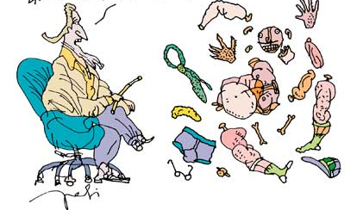
XV. CALOR Y TERMODINÁMICA
7 Restricciones al primer principio
7.3. Entropía y degradación de la energía
La energía térmica no es reconvertible íntegramente en otras formas de energías “útiles”, por eso decimos que la energía se degrada.
De esta forma se reduce la capacidad de producir trabajo.
Existe una crisis entrópica irreversible.
Deberemos evolucionar hacia una menor producción de entropía.
33

Slide 34
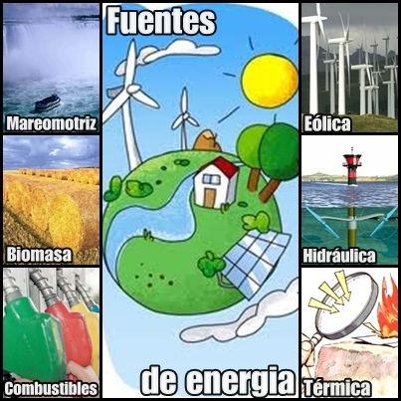
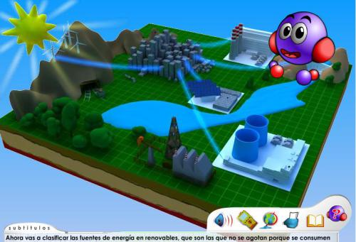
XV. CALOR Y TERMODINÁMICA
8 Fuentes de energía aprovechable
Renovables:
Geotérmica, hidráulica, solar, eólica, mareomotriz, biocombustibles
No Renovables:
Combustibles fósiles, nuclear
34

